Slide 1


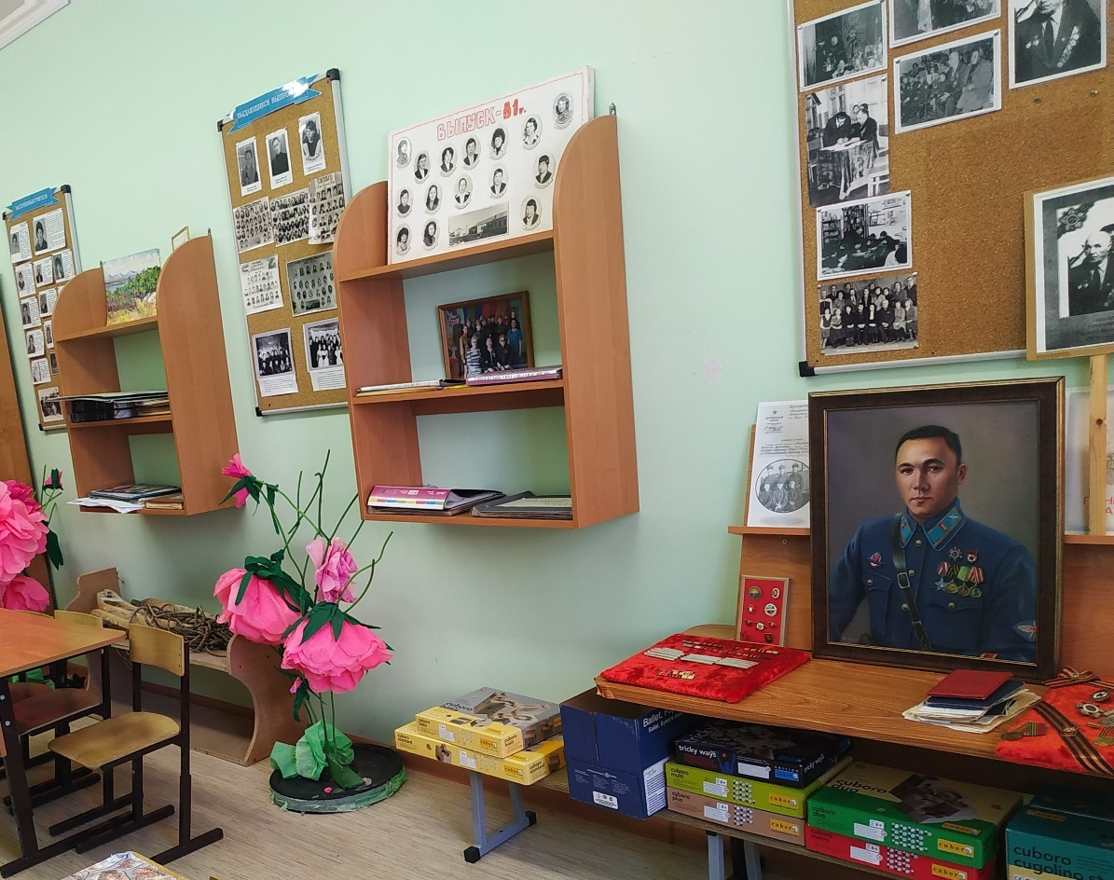

Чукотский Автономный округ с. Усть-Белая.
«ИСТОК»
МБОУ « Центр образования
с. Усть-Белая»
Вставить фотографию
Школьного музея
Наш музей был основан 18 ноября 1985 года как историко-краеведческий.
Музей был создан по инициативе педагогического коллектива.
Экспонаты состоят из личных вещей, фотографий и архивных документов участников Великой Отечественной войны, переданных активу школьного музея ветеранами и их родственниками.
Актив школьного музея ежегодно проводит тематические мероприятия, связанные с памятными датами.
В настоящее время комната, выделенная для хранения исторических реликвий, реконструируется.

Slide 2


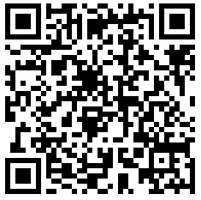
«Его имя носит школа»
Вставить баннер
выставки школьного музея
Весной 2021 года школе было присвоено имя героя и ветерана Великой Отечественной войны Камалдинова Василия Васильевича.
В честь этого события специально для школы была заказана мемориальная доска, которая позже была установлена у главного входа в здание.
Место для
QR-кода
электронной
выставки

Slide 3




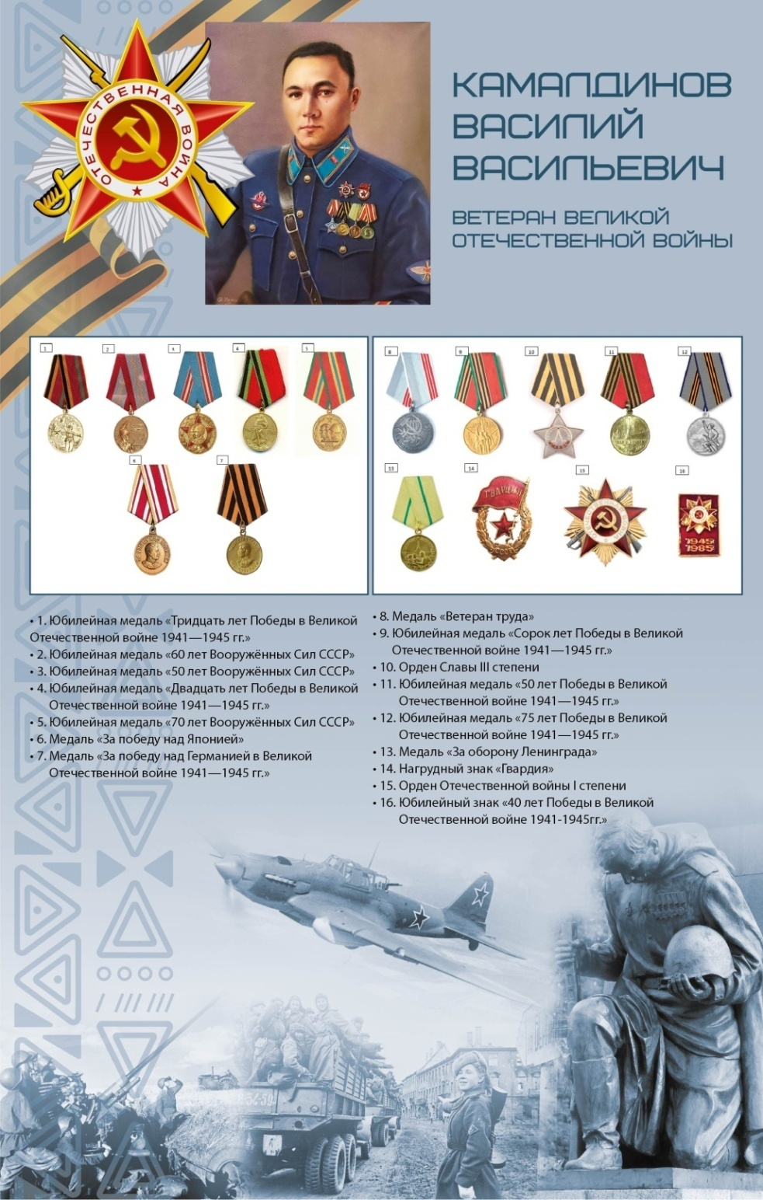
«Героев чтить, не забывать»
Вставить фотографию
выставки школьного музея
В школьном музее присутствует большое количество архивных фотографий, медалей, документов, свидетельствующих о военных и трудовых заслугах В. В. Камалдинова.
Так же был собран стенд с биографическими данными «Героя школы».

Slide 4



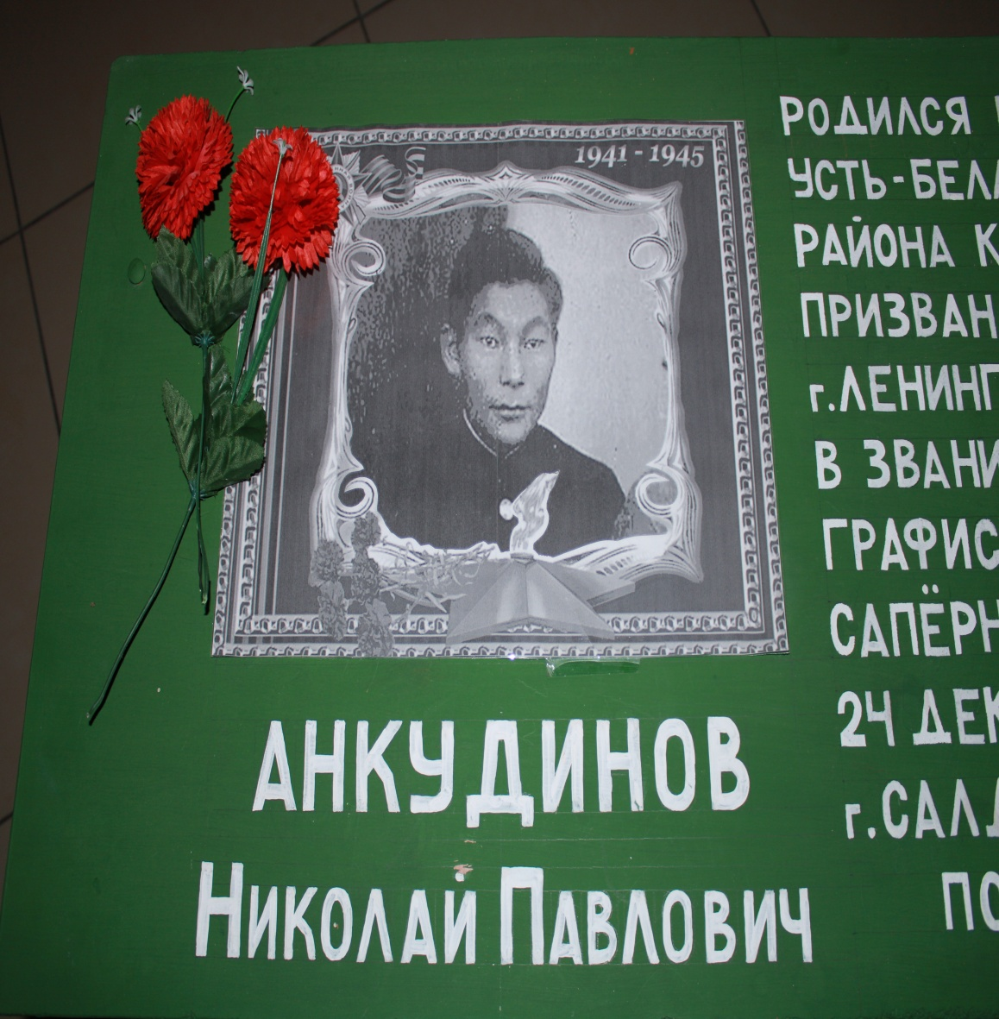
«Война Чукотку обошла»
Война Чукотку обошла.
Солдаты Север заслонили.
Но похоронки в женщин били,
И стала мать, как снег, бела.
Антонина Кымытваль
Чукотка – самая восточная территория, поэтому война, начавшаяся на западных рубежах Родины, была где-то в нескольких тысячах километров и могла быть практически незаметной для привычного уклада жизни коренных жителей этого края. Но жители Чукотки не остались в стороне: на фронтах Великой Отечественной войны сражались 1372 бойца из числа коренных жителей. Среди них были солдаты и офицеры.
Одним из первых в армию ушёл житель с. Усть-Белая Николай Анкудинов. В звании старший радиотелеграфист II инженерно- саперной бригады, погиб 24 декабря 1944 года близ г. Салдус в Латвии.
Вставить фотографию
выставки школьного музея

Slide 5




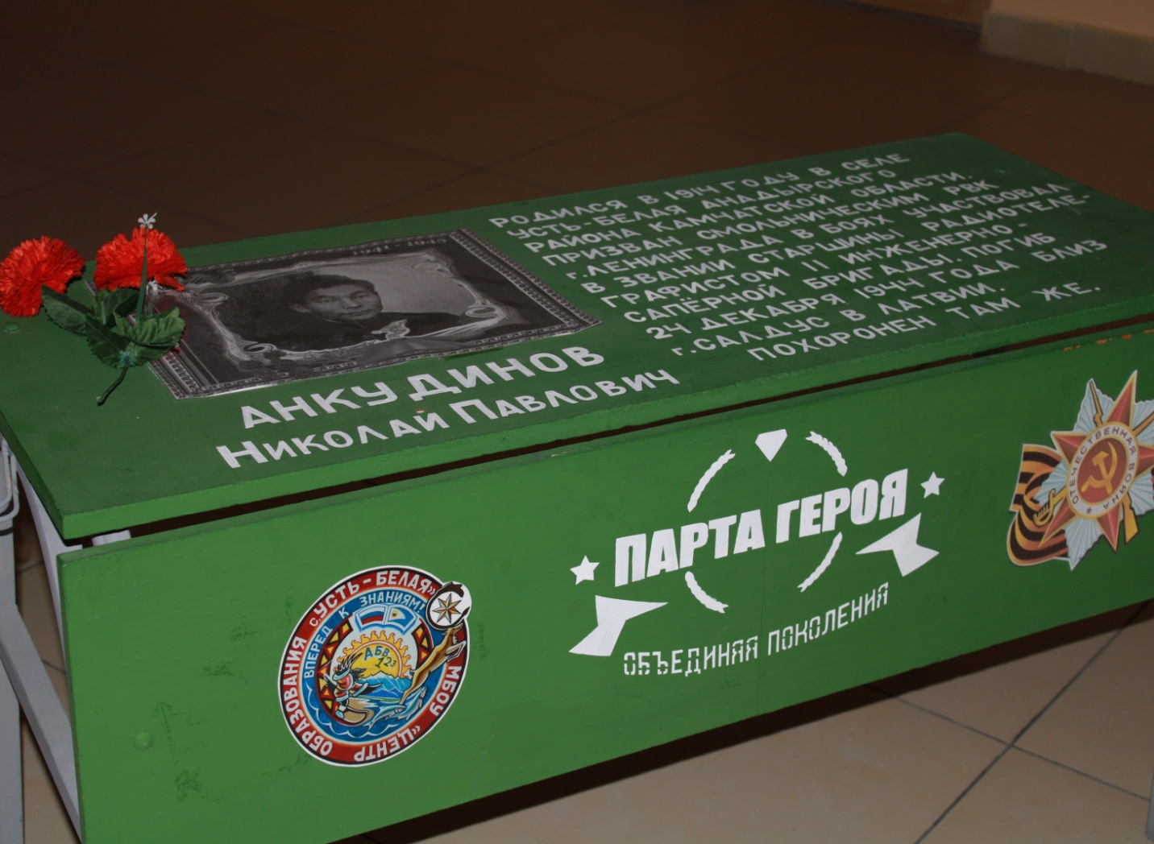
«Парта Героя»
Вставить фотографию
выставки школьного музея
В 2020 году в МБОУ «Центр образования с. Усть-Белая» была установлена «Парта Героя» , посвящённая участнику Великой Отечественной войны Анкудинову Николаю Павловичу.

Slide 6



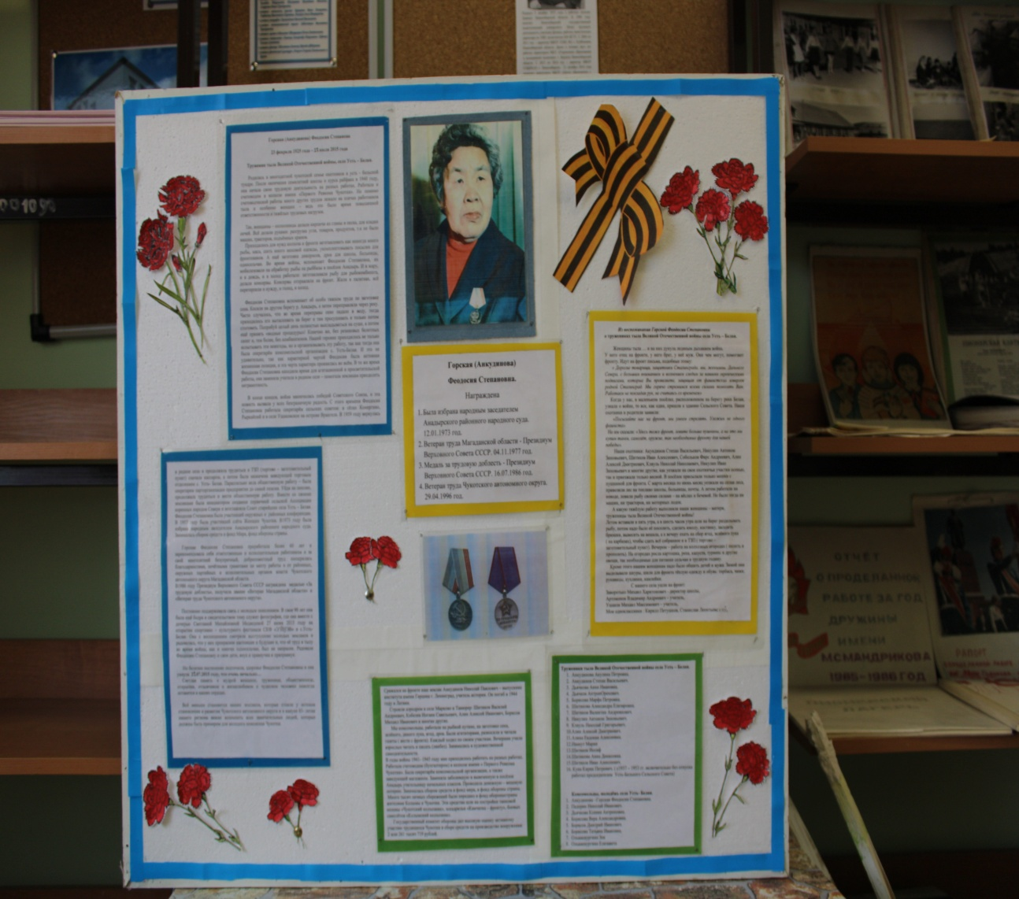
Название выставки
Вставить фотографию
выставки школьного музея
Горская (Анкудинова) Феодосия Степанова 23 февраля 1925 года – 27 июля 2015 года
Труженик тыла Великой Отечественной войны, село Усть-Белая.
Во время войны Феодосия Степановна была мобилизована на обработку рыбы в посёлок Анадырь. И в жару, и в дождь, и в холод работали: заготавливали рыбу для рыбокомбината, делали консервы,которые отправляли на фронт.

Slide 7





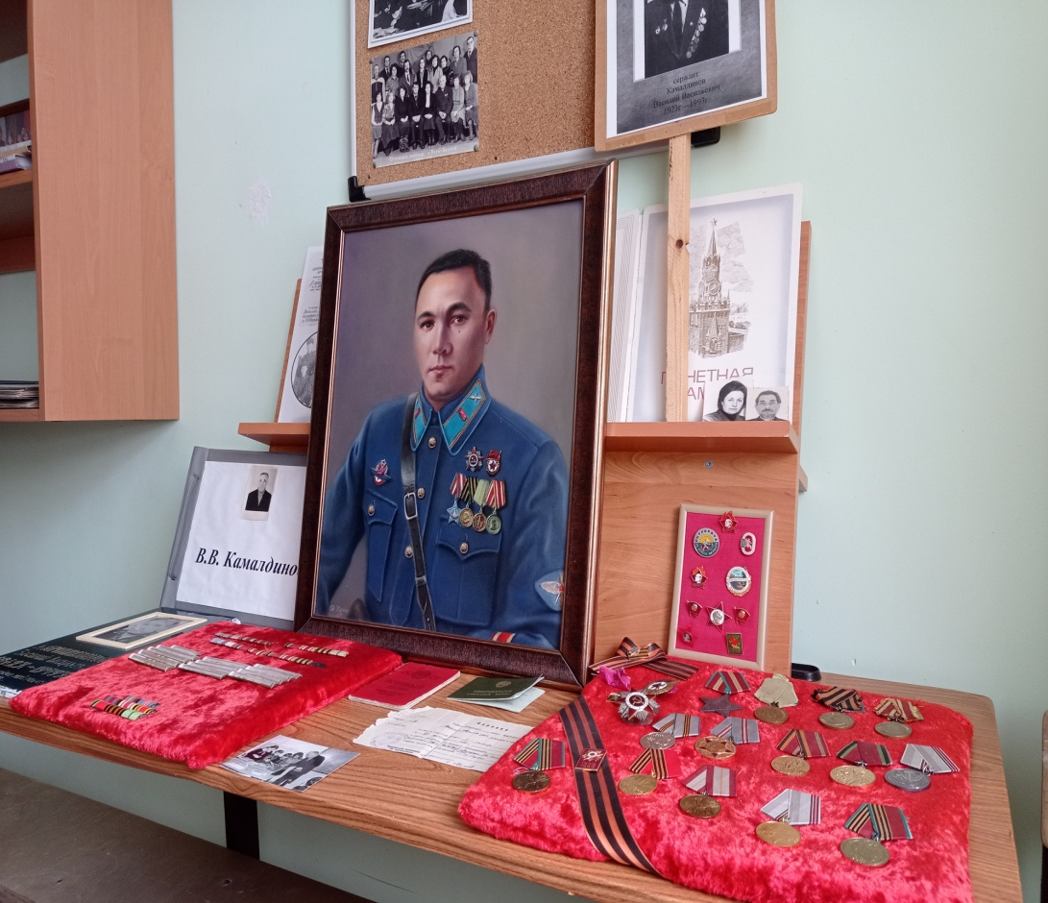
НИКТО НЕ ЗАБЫТ, НИЧТО НЕ ЗАБЫТО
Вставить фотографию
выставки школьного музея
Так же в нашем центре образования собрано большое количество газетных вырезок, фотографий и данных о героях Великой Отечественной войны.

